Slide 1
uforanderlige datastrukturer
av Tallak Tveide

Slide 2
mange språk støtter bare uforanderlige datastrukturer
elixir/erlang
haskell
clojure (kind of)
andre språk har ofte et bibliotek som støtter dette så lenge utvikleren ikke prøver på noe moro, f.eks. Rubys `Hamster` bibliotek

Slide 3
data = %w(Tallak Tveide er kul) Thread.new do loop do puts "tråd #1: #{data.join(", ")}" sleep 1.0 end end Thread.new do loop do data = data[1..-1] + ["?"] puts "tråd #2: #{data.join(", ")}" sleep 1.0 end end sleep

Slide 4
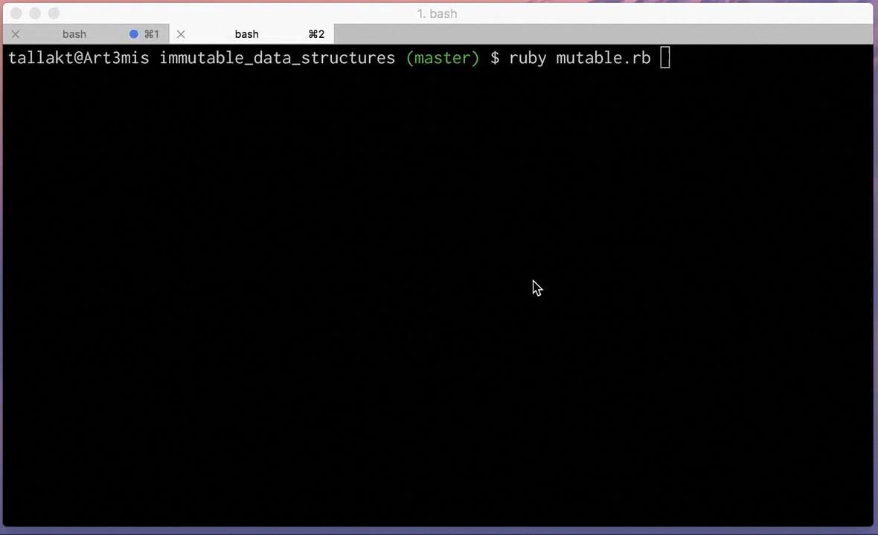

Slide 5
tråd #1: Tallak, Tveide, er, kul
tråd #2: Tveide, er, kul, ?
…
tråd #1: ?, ?, ?, ?
tråd #2: ?, ?, ?, ?

Slide 6
defmodule Test do def prosess_1(data) do IO.puts "tråd #1: #{Enum.join data, ", "}" :timer.sleep(1000) prosess_1(data) end def prosess_2(data) do data = data |> Enum.drop(1) |> Enum.concat(["?"]) IO.puts "tråd #2: #{Enum.join data, ", "}" :timer.sleep(1000) prosess_2(data) end end
data = ~w(Tallak er kul) spawn(fn -> Test.prosess_1(data) end) spawn(fn -> Test.prosess_2(data) end) receive do # blocks forever _ -> true end

Slide 7
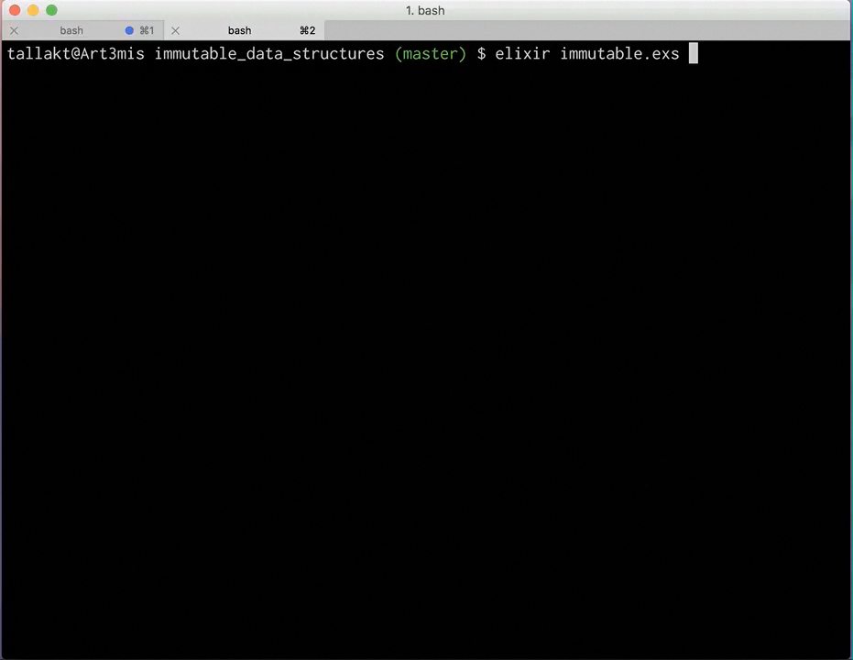

Slide 8
$ elixir immutable.exs
tråd #1: Tallak, er, kul
tråd #2: er, kul, ?
tråd #1: Tallak, er, kul
tråd #2: kul, ?, ?
tråd #1: Tallak, er, kul
tråd #2: ?, ?, ?
tråd #1: Tallak, er, kul
tråd #2: ?, ?, ?
tråd #1: Tallak, er, kul
tråd #2: ?, ?, ?

Slide 9
Hva betyr det for koden?
`for` løkken blir umulig

Slide 10
liste = [] for x <- 1..10 do liste = liste ++ [x] end IO.inspect liste # Skriver: []
Det er håpløst å forandre på variable utenfor scope

Slide 11
liste = Enum.reduce(1..10, fn(x, acc) -> acc ++ [x] end)
Vi må alltid tenke at en blokk må gi ut verdien

Slide 12
hvis man venner seg til en slik måte å programmere på, blir koden som klosser som kan settes sammen
alle virkninger/bivirkninger til en kode er gitt av returverdien for en funksjon eller en blokk

Slide 13
lister

Slide 14





Enum.drop [«a», «b», «c», «d», «e»], 2
a
b
c
d
e
a
b
d
e

Slide 15
trær

Slide 16
Enum.drop [«a», «b», «c», «d», «e»], 2
c
b
e
a
d
e
b
d
a

Slide 17
Hamster
hamster gir uforanderlige datastrukturer til Ruby
person = Hamster::Hash[ name: «Simon", gender: :male] male = person.delete(:name) male.key?(:name) # => false person.key?(:name) # => true

Slide 18
ytelse
Jeg testet hamster kjapt og det var ca 15x tregere enn standard {}

